Slide 1


Лабораторная работа №2
Подготовила студентка группы Иб-321
Фрайштетер П.А.
Яшина Е.Л

Slide 2
Введение
Цель:
Изучить и сделать реквизитый анализ экономического документа и создание его внутримашинного представления
Задачи:
Выбрать экономический документ и провести его реквизитный анализ. Дать текстовое описание процесса работы с выбранным документом. Изучить стандарт BPMN 2.0 и построить диаграмму процесса в выбранном инструменте. Разработать концептуальную, логическую и физическую модели базы данных для работы с документом.
Используемое ПО:
Компьютер: ОС Windows 11
Программы: pgAdmin4, GitHab, BPMN.IO
Нейросеть: Yandex Алиса

Slide 3
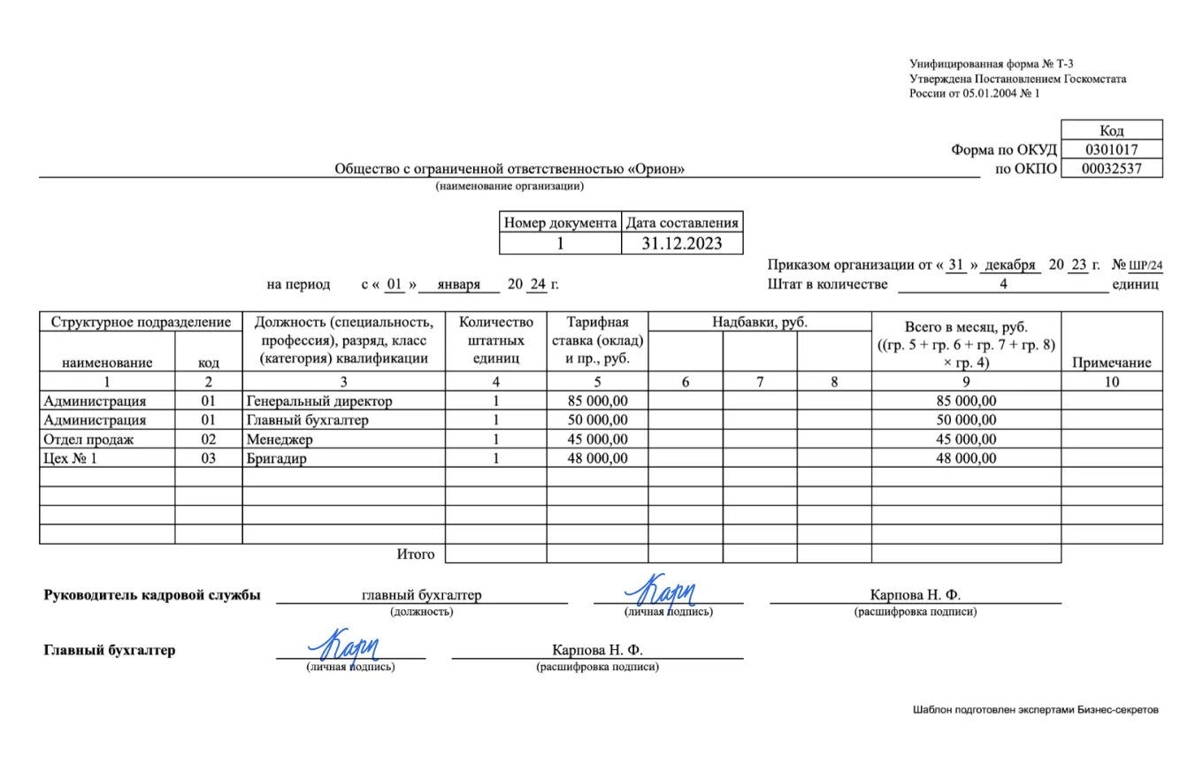
Документ
Шаблон штатного расписания
Основная информация:
Организация: ООО «Орион» (пример).
Дата составления: 31.12.2023.
Номер документа: 1.
Приказ об утверждении: № ШР/24 от 31 декабря 2023 г.
Штатная численность: 4 единицы.

Slide 4
Реквизитный анализ документа
Название реквизита | Тип реквизита | Примечание
Наименование формы | Признак | Текст: “Унифицированная форма № Т-3” Является идентификатором формы документа
Код формы по ОКУД | Признак | Значение: 0301017. Идентификатор документа в общероссийском классификаторе
Наименование организации | Признак | Значение: ООО «Орион». Идентифицирует автора документа
Код организации по ОКПО | Признак | Значение: 00032537. Идентификатор организации в статическом регистре
Номер документа | Признак | Значение: 1. Идентификатор документа в системе делопроизводства предприятия
Дата составления | Признак (дата) | Значение: 31.12.2023. Является датой, с которой документ вводится в действие
Дата и номер приказа | Признак | Текст: “Приказ от 31.12.2023 № ШР/24”. Подтверждает юридическую силу документа.
Штат в количестве | Основание | Значение: 4. Контрольная сумма(итог по количеству штатных единиц).

Slide 5
Реквизитный анализ документа
Табличная часть документа:
№ графы | Название реквизита | Тип реквизита | Пример данных
1 | Наименование структурного подразделения | Признак | Администрация / Отдел продаж / Цех №1
2 | Код структурного подразделения | Признак | 01 , 02 , 03
3 | Должность | Признак | Генеральный директор / бухгалтер / менеджер
4 | Количество штатных единиц | Основание | 1
5 | Тарифная ставка (оклад) и пр., руб. | Основание | 85000 / 50000 / 45000 / 48000
6-8 | Надбавки, руб. | Основание | Во всех строка пусто, следовательно, значение = 0.
9 | Всего в месяц, руб | Основание | 85000.00, 50000.00, 45000.00, 48000.00 (расчетный реквизит: гр.5+6+7+8)
10 | Примечание | Признак | —

Slide 6
Реквизитный анализ документа
Подписи и оформительная часть:
Служит для подтверждения достоверности данных и содержит информацию об ответственном лице.
Название реквизита | Тип реквизита | Примечание
Должность руководителя кадровой службы | Признак | Текст: “Руководитель кадровой службы”. Идентифицирует должность подписанта
Личная подпись | Не подлежит вводу в БД | Ручная подпись. Не хранится как данные, может быть отсканирована как образ.
Расшифровка подписи (Фамилия) | Признак | Значение: Карпова Н.Ф. Идентифицирует личность подписанта.
Должность главного бухгалтера | Признак | Текст: “Главный бухгалтер”
Личная подпись | Не подлежит вводу в БД | Ручная подпись.

Slide 7
Финансовые и экономические реквизиты
Реквизит | Тип | Значение
Дата составления | Признак(дата) | 31.12.2023
Номер приказа об утверждении | Признак | № ШР/24
Штатная численность | Основание | 4 единицы
Табличная часть (основные финансовые показатели):
Наименование графы | Тип | Пояснение
Тарифная ставка (оклад), руб. | Основание | 85000, 50000, 45000,48000
Надбавки, руб. | Основание | 0.00 (пустые поля=отсутствие надбавок)
Всего в месяц, руб. | Основание | 85000, 50000, 45000, 48000
Кол-во штатных единиц | Основание | 1
Итоговые и учетные показатели:
Реквизит | Тип | Примечание
Фонд оплаты труда (месячный) | Основание | Можно рассчитать как сумму по графе 9:85000+50000+45000+48000=228000 руб.
Штатная численность | Основание | 4 ед.(подтверждается итогом шапки)
Должностные оклады | Основание | Первичные суммовые показатели
Наличие надбавок | Признак | Отсутствуют (все поля пустые)

Slide 8
Полное описание работы с этим документом инф-ция из интернета
Нормативная база
Унифицированная форма № Т-3 (утверждена Постановлением Госкомстата РФ от 05.01.2004 № 1). Возможна разработка собственной формы при соблюдении требований ст. 9 Федерального закона № 402-ФЗ. Отсутствие штатного расписания влечет штраф по ч. 1 ст. 5.27 КоАП РФ: на должностных лиц — 1 000–5 000 руб., на юридических лиц — 30 000–50 000 руб.
Обязательные реквизиты
• Наименование работодателя и код ОКПО
• Перечень подразделений и должностей с кодами
• Количество штатных единиц (включая 0,5; 0,25)
• Оклады и тарифные ставки
• Надбавки (стимулирующие и компенсационные)
• Общий месячный фонд заработной платы
• Подписи руководителя кадровой службы и главного бухгалтера
• Гриф утверждения с датой и номером приказа
• Дата составления
Структура формы № Т-3 (графы 1–10)
1 — Наименование подразделения
2 — Код подразделения
3 — Должность (специальность, профессия)
4 — Количество штатных единиц
5 — Тарифная ставка (оклад)
6–8 — Надбавки
9 — Всего в месяц (гр. 5 + 6 + 7 + 8)
10 — Примечание
Типичные ошибки
• Отсутствие кода ОКПО или подписей
• Не заполнены графы надбавок при их наличии
• Отсутствие грифа утверждения
• Округление штатных единиц
• Несоответствие окладов по идентичным должностям
Порядок утверждения и внесения изменений
Составление → Согласование с финансовой службой → Утверждение приказом руководителя → Регистрация в журнале учета. Изменения вносятся отдельным приказом или утверждением нового расписания. В графе 10 фиксируются ссылки на приказы и особые условия.
https://www.profiz.ru/peo/1_2018/shtatnoje_raspisanije/
https://alice.yandex.ru/

Slide 9
Назначение и особенности стандарта описания процесса BPMN 2.0.
1. Назначение и цели | 2. Ключевые особенности и элементы
Унификация: Создание общего визуального словаря. Это исключает ситуацию, когда разные отделы используют свои символы для обозначения одних и тех же действий. | Событийная модель (Events): Весь процесс строится вокруг событий. Есть стартовые, промежуточные и конечные события. Это делает модель динамичной.
Прозрачность и анализ: Позволяет увидеть процесс «с высоты птичьего полета», выявить дублирующие функции, лишние согласования и «узкие места» (bottlenecks). | Зоны ответственности (Pools & Lanes): Наглядно разделяется, кто именно выполняет задачу: конкретный отдел, внешний контрагент или система.
Исполняемость (Automation): Схемы могут быть преобразованы в формат XML. Это позволяет загружать их в системы (BPMS), где процесс «оживает». | Типы шлюзов (Gateways): Четкая логика ветвления. Исключающий шлюз (XOR) выбирает один путь, параллельный (AND) запускает несколько задач.
 | Объекты данных: Позволяет отображать движение информации и документов, что критично для офисных и финансовых процессов.
Практические кейсы:
Логистика: Использование параллельных шлюзов для сокращения времени доставки с дней до часов.
Безопасность: Промежуточные события-таймеры для контроля жестких регламентов (SLA).
Клиентский сервис: Граничные события для автоматического закрытия «брошенных» диалогов.

Slide 10
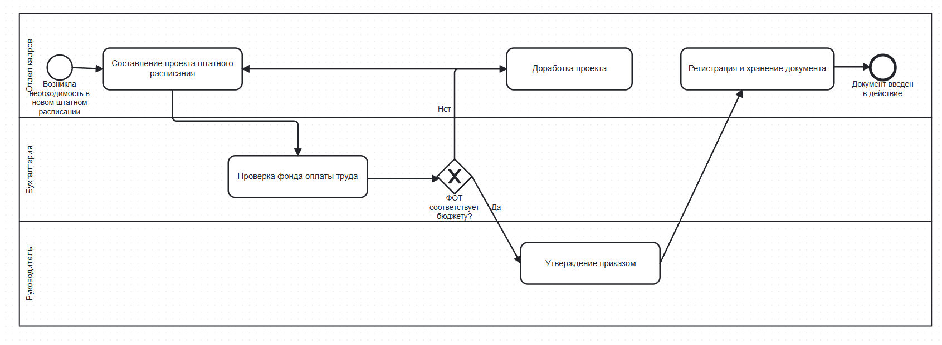
Диаграмма

Slide 11
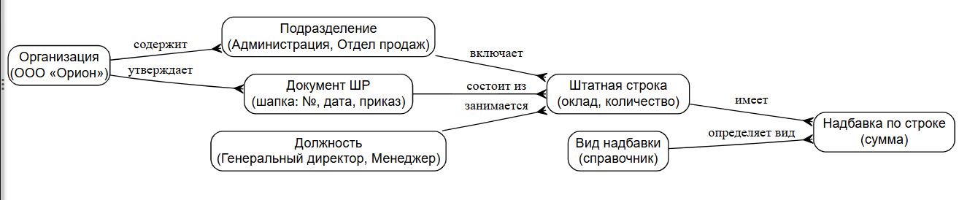
Концептуальная модель базы данных
Связи (один-ко-многим):
  Организация-подразделения
  Организация-документы
  Подразделения-штатные строки
  Документ-штатные строки
  Штатная строка-должность
  Штатная строка-значение надбавок
  Значение надбавки-надбавка

Slide 12
Логическая модель (структура таблиц)
Организация: org_id (Идентификатор), full_name (Полное наименование), short_name, okpo, inn, kpp, created_at.
Подразделения: division_id, org_id (Внешний ключ), code (01, 02), name (Администрация, отдел продаж).
Должность: position_id, name (Генеральный директор, менеджер).
Вид надбавки: allowance_id, name ("За стаж", "За классность"), display_order.
Документ штатного расписания: doc_id, org_id, doc_number, doc_date, order_number, order_date, total_units.
Строка штатного расписания: line_id, doc_id, division_id, position_id, quantity, salary, note.
Надбавка по строке: line_id, allowance_id, amount.

Slide 13
Физическая модель
Описание: Данная база данных разработана для учёта штатного расписания организации и включает таблицы organizations, divisions, positions, staffing_documents и staffing_lines.
Состав данных: В ней хранятся данные о структуре предприятия, должностях, окладах и утверждённых штатных документах.
Результат: Позволяет формировать штатное расписание по форме Т-3.

Slide 14
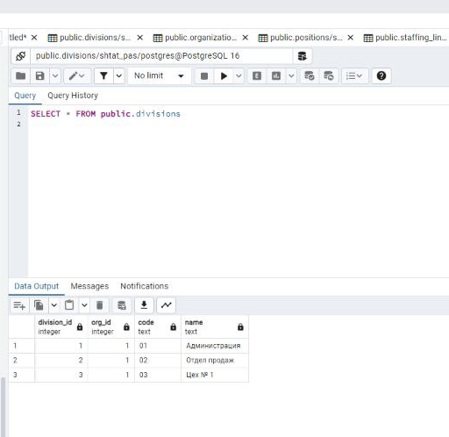
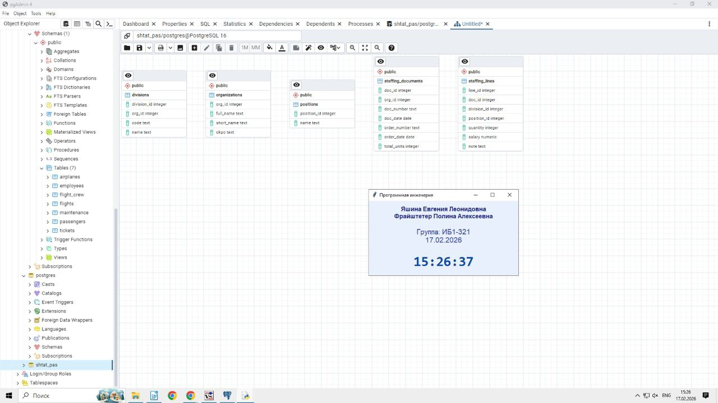
Физическая модель

Slide 15
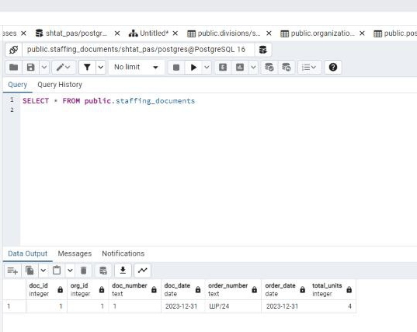
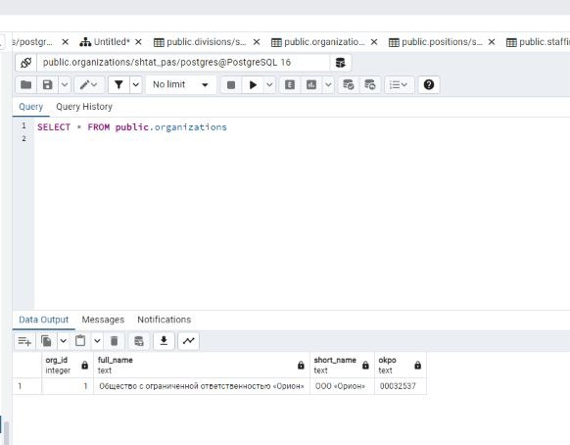
Физическая модель

Slide 16
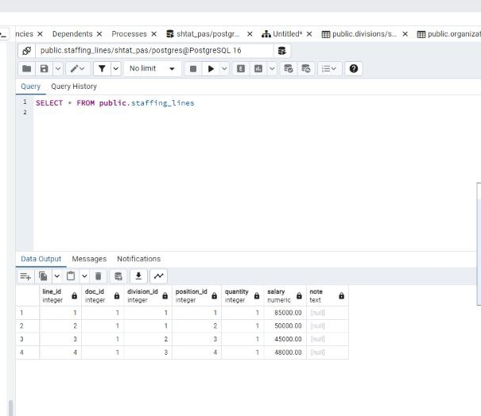
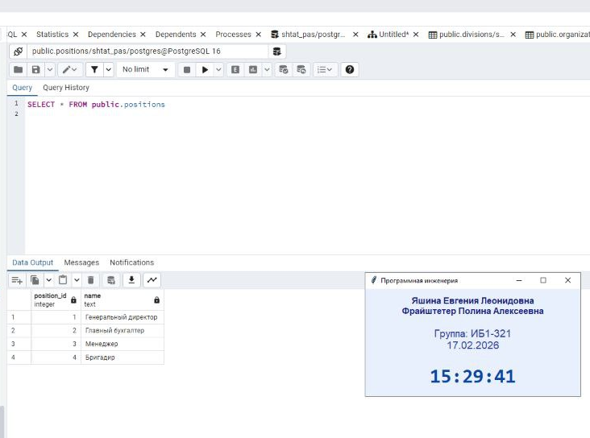
Физическая модель

Slide 17
Вывод
В ходе выполнения лабораторной работы был проведён реквизитный анализ экономического документа — штатного расписания по унифицированной форме Т-3. Были выявлены и классифицированы все основные реквизиты документа, определены их типы (признаки и основания), а также рассмотрены финансово-экономические показатели, включая оклады, надбавки, численность персонала и фонд оплаты труда.
В работе было изучено назначение и основные элементы стандарта BPMN 2.0. На основе полученной информации разработана диаграмма бизнес-процесса формирования и утверждения штатного расписания с распределением зон ответственности между отделом кадров, бухгалтерией и руководителем организации.
Также были разработаны концептуальная, логическая и физическая модели базы данных для автоматизации хранения и обработки информации по штатному расписанию. Определены основные сущности, их атрибуты, ключи и связи, обеспечивающие целостность и структурированность данных.
В результате выполнения лабораторной работы были закреплены навыки реквизитного анализа документов, моделирования бизнес-процессов и проектирования базы данных для внутримашинного представления экономической информации.

Slide 18
Спасибо за
внимание!

